Slide 1
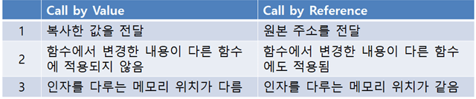
call by value(immutable), call by reference(mutable)
원본
원본
하는 방식으로 취급
f()함수
99번지
f()함수
b | 99
1
L2 | 55
Global
88번지
Global
55번지
1
100
[0]
a | 88
L1 | 55
10 | 20
[0] | [1]
원본
원본

Slide 2
앞으로 이렇게 생각할 것…
immutable :
call by value
(원본 값을 전달하는 호출)
call by value
실제구조
단순화
# immutable
def f(b) :
print(b)
a = 1
f(a)
f
f
f
b
b
1
b | 1
Global
Global
Global
#원본
a
1
a
1
a | 1
원본
원본
실제구조
mutable :
call by reference
(원본을 참조할 수 있도록 호출)
단순화
call by reference
# mutable
def f(L2) :
print(L2)
L1 = [10, 20]
f(L1)
f
f
L2
L2 | 55
Global
55번지
Global
#원본
L1 | 55
10 | 20
[0] | [1]
L1
10 | 20
[0] | [1]
원본

Slide 3
함수의 목적
함수를 왜 사용할까???
코드의 재사용성을 높인다.
코드를 간결하게 작성할 수 있다.
유지보수가 용이하다.

Slide 4
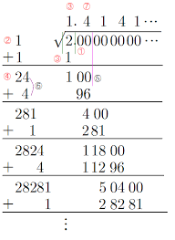
n의 제곱근을 출력하는 프로그램을 만들기???
n = int(input())
print(result)
import math
n = int(input())
result = math.sqrt(n)
print(result)
수학관련 모듈
sin()
sqrt()
factorial()
…
result
만약 n이 2라면…
왼쪽 과정을 코드로
만들어서…
누군가 제곱근 구하는 코드를 함수로 만들어서 math라는 모듈에 포함시켜 둠.
그럼, 우리는 간단하게 math 모듈에 포함된 sqrt()라는 함수로
쉽게 제곱근을 구할 수 있다.

Slide 5
다른 사람이 만든 모듈을 이용하면 코드를 쉽게 작성
math.py
import math
r1 = math.sqrt(10)
r2 = math.sin(30*180/3.14)
r3 = math.sin(5)
def sqrt(n) :
블라블라~~~
뭐라뭐라~~~
어쩌구 저쩌구~~~
return r
def sin(theta) :
블라블라~~~
뭐라뭐라~~~
어쩌구 저쩌구~~~
return r
def factorial(n) :
블라블라~~~
뭐라뭐라~~~
어쩌구 저쩌구~~~
return r
def ~~~~~
모듈(module)이란?
함수나 변수 또는 클래스를 모아 놓은 파일이다.
모듈은 다른 파이썬 프로그램에서 불러와 사용할 수 있게끔 만든 파이썬 파일이라고도 할 수 있다.
다른 사람들이 이미 만들어 놓은 모듈을 사용할 수도 있고,
우리가 직접 만들어서 사용할 수도 있다.

Slide 6
내가 자주 사용하는 코드를 함수를 만들기
def isprime(n) : # 매개변수 n값이 소수면 True, 아니면 False를 리턴
if n<2 : return False
for i in range(2, n) :
if n%i==0 :
return False
return True
def matrix_sum(A, B) : # 매개변수 A, B에 전달되는 두 행렬의 합을 리턴
row = len(A) # 행렬의 행 개수
col = len(A[0]) # 행렬의 열 개수
S = [[0 for j in range(col)] for i in range(row)]
for i in range(row) :
for j in range(col) :
S[i][j] = A[i][j] + B[i][j]
return S
def print_list1(L) : # 1차원 리스트를 출력하는 함수
for i in L :
print(i, end=' ')
def print_list2(L) : # 2차원 리스트를 출력하는 함수
row = len(L)
col = len(L[0])
for i in range(row) :
for j in range(col) :
print(L[i][j], end=' ')
print()
자주 사용하는 함수를 파일로 저장해 두고, 필요할 때, import하면
그 코드를 다시 작성할 필요가 없겠군…

Slide 7
자신이 만든 함수 모듈 사용하기
파일명 : myfunction.py
def isprime(n) : # 매개변수 n값이 소수면 True, 아니면 False를 리턴
def matrix_sum(A, B) : # 매개변수 A, B에 전달되는 두 행렬의 합을 리턴
def print_list1(L) : # 1차원 리스트를 출력하는 함수
def print_list2(L) : # 2차원 리스트를 출력하는 함수
파일명 : main.py
파일명 : main.py
A = [[1, 2, 3],
[1, 2, 3]]
B = [[10, 20, 30],
[10, 20, 30]]
row = len(A)
col = len(A[0])
S = [[0 for j in range(col)] for i in range(row)]
for i in range(row) :
for j in range(col) :
S[i][j] = A[i][j] + B[i][j]
for i in range(row) :
for j in range(col) :
print(S[i][j], end=' ')
print()
import myfunction
A = [[1, 2, 3],
[1, 2, 3]]
B = [[10, 20, 30],
[10, 20, 30]]
S = myfunction.matrix_sum(A, B)
myfunction.print_list2(S)
import myfunction as mf # myfunction을 mf로 별칭
A = [[1, 2, 3],
[1, 2, 3]]
B = [[10, 20, 30],
[10, 20, 30]]
S = mf.matrix_sum(A, B)
mf.print_list2(S)

Slide 8
함수를 작성할 때 전역변수는 사용하지 않는 것이 좋음.

Slide 9
함수에서 전역변수를 사용시 문제점???
def MAX(a, b) :
if a>b : return a
else : return b
a = 3
b = 5
c = 10
d = 7
print( MAX(a, b) )
print( MAX(c, d) )
MAX
MAX
a | 3
a | 10
b | 5
b | 7
Global
Global
a | 3
a | 3
b | 5
b | 5
c | 10
c | 10
d | 7
d | 7
MAX(a, b)
call by value
MAX(c, d)
call by value

Slide 10
함수에서 전역변수를 사용시 문제점???
def MAX() :
if a>b : return a
else : return b
a, b = 3, 5
c, d = 10, 7
print( MAX() )
print( MAX() )
MAX
def MAX1() :
if a>b : return a
else : return b def MAX2() :
if c>d : return c
else : return d
a, b = 3, 5
c, d = 10, 7
print( MAX1() )
print( MAX2() )
Global
a | 3
나쁜
방법
나쁜
방법
b | 5
c | 10
d | 7
MAX()
문제점
항상 전역변수 a와 b의 최대값만 구할 수 있다.
c와 d의 최대값은 구할 수 없다.
→ 즉, 함수는 특정 객체(a, b)와 암묵적으로 결합이 된다.

Slide 11
함수에서 전역변수를 사용시 문제점???
def print_list(L) :
for i in L :
print(i, end=' ')
print()
L1 = [1, 2, 3]
L2 = [4, 5, 6, 7, 8]
print_list(L1)
print_list(L2)
print_list
L은 L1을 가리킴
L
L은 L2을 가리킴
Global
L1
1 | 2 | 3
[0] | [1] | [2]
L2
4 | 5 | 6 | 7 | 8
[0] | [1] | [2] | [3] | [4]

Slide 12
함수에서 전역변수를 사용시 문제점???
def print_list() :
for i in L1 :
print(i, end=' ')
print()
L1 = [1, 2, 3]
L2 = [4, 5, 6, 7, 8]
print_list()
print_list()
print_list
리스트 L1 만 출력할 것임…
Global
L1
1 | 2 | 3
[0] | [1] | [2]
L2
4 | 5 | 6 | 7 | 8
[0] | [1] | [2] | [3] | [4]
문제점
출력할 리스트는 항상 이름이 L1이어야 함.
L2를 출력하려면 별도의 함수를 만들어야 함.
→ 즉, 함수는 특정 객체와 암묵적으로 결합이 된다.

Slide 13
정리
함수 설계시 전역변수는 사용하지 않는 것이 좋음
이유 : 암묵적인 결합관계가 형성됨...
함수 사용시 처리할 데이터가 특정 이름의 변수에 있어야 함.
재활용성을 낮춘다.
하지만, 프로그래밍 대회 및 알고리즘 문제해결(Problem Solve)에는 빈번하게 사용하기도 함. 왜냐하면, 대회에서는 함수가 재사용 목적이 아니기 때문

Slide 14
피보나치 수열의 n번 항

Slide 15
피보나치 수열
4
f(4)
def f(n) :
if n<2 : return n
return f(n-1) + f(n-2)
f(3)
f(2)
3
2
def f(n) :
if n<2 : return n
return f(n-1) + f(n-2)
def f(n) :
if n<2 : return n
return f(n-1) + f(n-2)
f(2)
f(1)
f(1)
f(0)
2
1
1
0
def f(n) :
if n<2 : return n
return f(n-1) + f(n-2)
def f(n) :
if n<2 : return n
return f(n-1) + f(n-2)
def f(n) :
if n<2 : return n
return f(n-1) + f(n-2)
def f(n) :
if n<2 : return n
return f(n-1) + f(n-2)
f(1)
f(0)
1
0
def f(n) :
if n<2 : return n
return f(n-1) + f(n-2)
def f(n) :
if n<2 : return n
return f(n-1) + f(n-2)

Slide 16
재귀함수의 흐름

Slide 17
f(0)이 호출된다면…
def f(s) :
f(s+1)
f(0)
f(0)
s←0
f(1)
s←1
f(2)
s←2
f(3)
s←3
f(4)
s←4
……

Slide 18
f(0)이 호출시 아래와 같은 호출구조를 가지려면???
def f(s) :
f(s+1)
f(s+2)
f(0)
f(0)
s←0
f(s+1)
f(s+2)
f(1)
s←1
f(2)
s←2
f(s+1)
f(s+2)
f(s+1)
f(s+2)
f(2)
s←2
f(3)
s←3
f(3)
s←3
f(4)
s←4
f(s+1)
f(s+2)
f(s+1)
f(s+2)
f(s+1)
f(s+2)
f(s+1)
f(s+2)
f(3)
s←3
f(4)
s←4
f(4)
s←4
f(5)
s←5
f(4)
s←4
f(5)
s←5
f(5)
s←5
f(6)
s←6
f(s+1)
f(s+2)
……
……

Slide 19
f(0)이 호출시 아래와 같은 호출구조를 가지려면???
def f(s) :
if 조건 : return
f(s+1)
f(s+2)
f(0)
f(0)
s←0
DFS(Depth-First Search)
f(s+1)
f(s+2)
f(1)
s←1
f(2)
s←2
f(s+1)
f(s+2)
f(s+1)
f(s+2)
f(2)
s←2
f(3)
s←3
f(3)
s←3
f(4)
s←4
f(s+1)
f(s+2)
f(s+1)
f(s+2)
f(s+1)
f(s+2)
f(s+1)
f(s+2)
f(3)
s←3
f(4)
s←4
f(4)
s←4
f(5)
s←5
f(4)
s←4
f(5)
s←5
f(5)
s←5
f(6)
s←6
……

Slide 20

브루트포스 기법(Brute-Force) – 전체 or 완전탐색
무차별대입, "노가다" 용어의 학술적 버전(나무위키 중)
모든 경우의 수에서 해를 탐색
ex) 비밀번호 찾기
비밀번호? 0000
비밀번호? 0001
비밀번호? 0002
비밀번호? 0003
…
비밀번호? 0010
비밀번호? 0011
…
비밀번호? 0099
비밀번호? 1000
비밀번호? 1001
…
비밀번호? 9999
for i in ~~~~
for j in ~~~~
for k in ~~~~
def f(~) :
if ~~
f(~)
f(~)
…

Slide 21
비밀번호는 0000 ~ 9999라 할 때...
for i in range(10) :
for j in range(10) :
for k in range(10) :
for l in range(10) :
print(i, j, k, l)

Slide 22
비밀번호는 0000 ~ 9999라 할 때...
깊이:0,
경로:[]
깊이 : depth
0
+[0]
+[1]
1,
[0]
1,
[1]
1
+[0]
+[1]
+[0]
+[1]
2,
[0, 0]
2,
[0, 1]
2,
[1, 0]
2,
[1, 1]
2
+[1]
+[0]
+[1]
+[0]
+[1]
+[0]
+[1]
+[0]
+[1]
3,
[0, 0, 0]
3,
[0, 0, 1]
3,
[0, 1, 0]
3,
[0, 1, 1]
3,
[1, 0, 0]
3,
[1, 0, 1]
3,
[1, 1, 0]
3,
[1, 1, 1]
3

Slide 23
임의 집합의 부분집합 구하기
2 | 3 | 5
2 | 3 | 5
 |  | 5
 | 3
 | 3 | 5
2
2 |  | 5
2 | 3
2 | 3 | 5
2 | 3 | 5
2 | 3 | 5
2 | 3
2 |  | 5
2
 | 3 | 5
 | 3
 |  | 5
0 | 0 | 0
0 | 0 | 1
0 | 1 | 0
0 | 1 | 1
1 | 0 | 0
1 | 0 | 1
1 | 1 | 0
1 | 1 | 1

Slide 24
백트래킹(backtracking)
해를 찾아가는 도중,
지금의 경로가 해가 될 수 없으면
그 경로를 더이상 가지 않고
되돌아(back) 간다.

Slide 25
계단 오르기

Slide 26
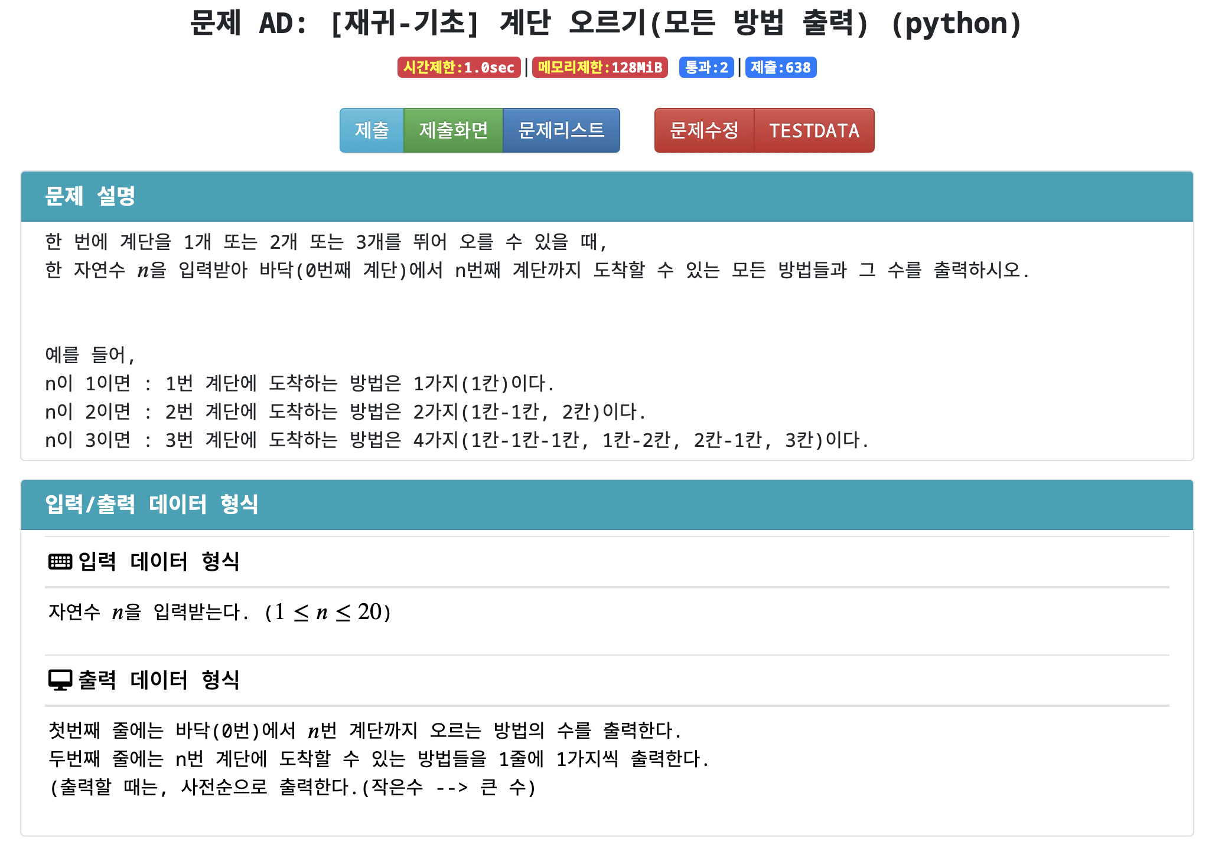

Slide 27
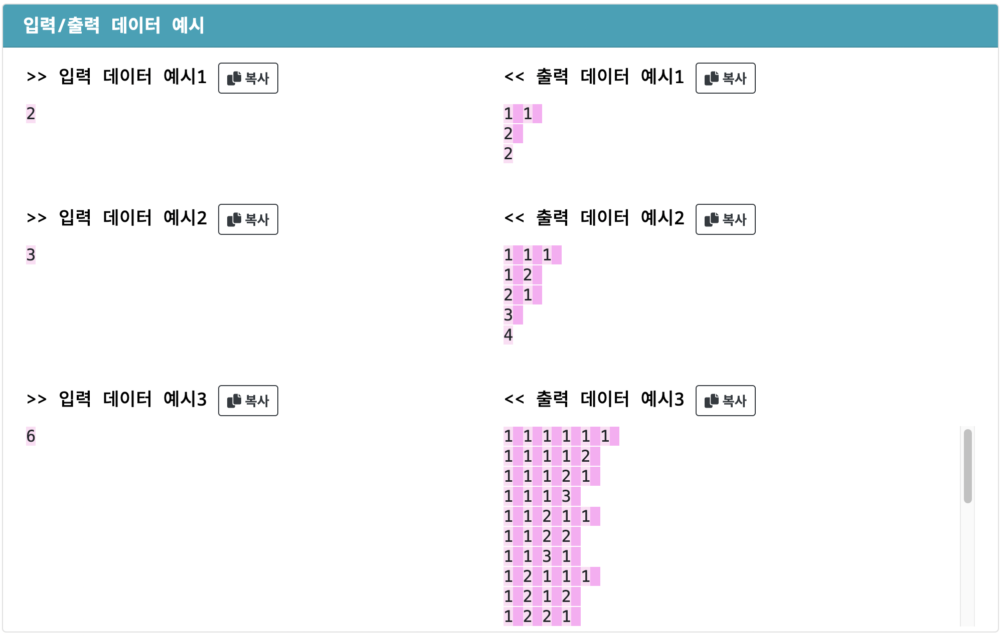

Slide 28
계단오르기 – 경우의 수 구하기
목표
위치
(e)
,
현재
위치
(s)
f(0, 3) : 0번에서 3번째 칸까지 오르는 경우의 수
0,3
def f(s, e) :
if s>e : return 0
if s==e : return 1
a = f(s+1, e)
b = f(s+2, e)
c = f(s+3, e)
return a + b + c
print(f(0, 3))
+1
+2
+3
ret 1
1,3
2,3
3,3
+1
+2
+3
+1
+2
+3
ret 1
ret 1
2,3
3,3
4,3
3,3
4,3
5,3
+1
+2
+3
3,3
ret 1
4,3
5,3
...
3
def f(s, e) :
if s>e : return 0
if s==e : return 1
return f(s+1, e) + f(s+2, e) + f(s+3, e)
print(f(0, 3))
2
1
0(바닥)

Slide 29
0,3
s:(3), e(0)
def f(s, e) :
if s>e : return 0
if s==e: return 1
a = f(s+1, e)
b = f(s+2, e)
c = f(s+3, e)
return a + b + c
+1
+2
+3
ret 1
1,3
2,3
3,3
+1
s-1
(1칸)
s-2
(2칸)
s-3
(3칸)
+2
+3
+1
+2
+3
2,3
3,3
ret 1
4,3
3,3
ret 1
4,3
5,3
s:(2), e(0)
s:(2), e(0)
s:(0), e(0)
def f(s, e) :
if s>e : return 0
if s==e: return 1
a = f(s+1, e)
b = f(s+2, e)
c = f(s+3, e)
return a + b + c
def f(s, e) :
if s>e : return 0
if s==e: return 1
a = f(s+1, e)
b = f(s+2, e)
c = f(s+3, e)
return a + b + c
def f(s, e) :
if s>e : return 0
if s==e: return 1
a = f(s+1, e)
b = f(s+2, e)
c = f(s+3, e)
return a + b + c
+1
+2
+3
3,3
ret 1
4,3
5,3
s-1
(1칸)
s-2
(2칸)
s-3
(3칸)
s-1
(1칸)
s-2
(2칸)
s-3
(3칸)
s:(1), e(0)
s:(0), e(0)
s:(-1),e(0)
s:(0),e(0)
s:(-1) e(3)
s:(-2) e(3)
def f(s, e) :
if s>e : return 0
if s==e: return 1
a = f(s+1, e)
b = f(s+2, e)
c = f(s+3, e)
return a + b + c
def f(s, e) :
if s>e : return 0
if s==e: return 1
a = f(s+1, e)
b = f(s+2, e)
c = f(s+3, e)
return a + b + c
def f(s, e) :
if s>e : return 0
if s==e: return 1
a = f(s+1, e)
b = f(s+2, e)
c = f(s+3, e)
return a + b + c
def f(s, e) :
if s>e : return 0
if s==e: return 1
a = f(s+1, e)
b = f(s+2, e)
c = f(s+3, e)
return a + b + c
def f(s, e) :
if s>e : return 0
if s==e: return 1
a = f(s+1, e)
b = f(s+2, e)
c = f(s+3, e)
return a + b + c
def f(s, e) :
if s>e : return 0
if s==e: return 1
a = f(s+1, e)
b = f(s+2, e)
c = f(s+3, e)
return a + b + c
s-1
(1칸)
s-2
(2칸)
s-3
(3칸)
s:(0), e(0)
s:(-1),e(0)
s:(-2),e(0)
def f(s, e) :
if s>e : return 0
if s==e: return 1
a = f(s+1, e)
b = f(s+2, e)
c = f(s+3, e)
return a + b + c
def f(s, e) :
if s>e : return 0
if s==e: return 1
a = f(s+1, e)
b = f(s+2, e)
c = f(s+3, e)
return a + b + c
def f(s, e) :
if s>e : return 0
if s==e: return 1
a = f(s+1, e)
b = f(s+2, e)
c = f(s+3, e)
return a + b + c

Slide 30
경로를 저장하는 리스트를 call by reference로...
t
f(s,d)
f(0,0)
깊이 : 0
 | [0]
 | [1]
 | [2]
 | [3]
… | [4]
1
2
f(s+1, d+1)
f(s+2, d+1)
f(1,1)
f(2,1)
깊이 : 1
1
2
1
2
f(2,2)
f(3,2)
f(3,2)
f(4,2)
깊이 : 2
1
2
1
2
1
2
1
2
f(3,3)
f(4,3)
f(5,3)
f(4,3)
f(4,3)
f(5,3)
f(6,3)
f(5,3)
깊이 : 3

Slide 31
계단오르기 – 경우의 수 구하기 – 전역변수 사용
f(0, 3) : 0번에서 3번째 칸까지 오르는 경우의 수
0
def f(s) :
if s>e : return 0
if s==e : return 1
a = f(s+1)
b = f(s+2)
c = f(s+3)
return a + b + c
e = 3
print(f(0))
+1
+2
+3
ret 1
1
2
3
+1
+2
+3
+1
+2
+3
ret 1
ret 1
2
3
4
3
4
5
+1
+2
+3
3
ret 1
4
5
...
def f(s) :
if s>e : return 0
if s==e : return 1
return f(s+1, e) + f(s+2, e) + f(s+3, e)
e = 3
print(f(0))
3
2
1
0(바닥)

Slide 32
계단오르기 – 경우의 수 구하기
f(3, 1) : 0번에서 3번째 칸까지 내려오는 경우의 수
3,0
def f(s, e) :
if s<e : return 0
if s==e : return 1
a = f(s-1, e)
b = f(s-2, e)
c = f(s-3, e)
return a + b + c
print(f(3, 0))
-1
-2
-3
ret 1
2,0
1,0
0,0
-1
-2
-3
-1
-2
-3
ret 1
ret 1
1,0
0,0
-1,0
0,0
-1,0
-2,0
...
-1
-2
-3
3
ret 1
0,0
-1,0
-2,0
2
def f(s, e) :
if s < 0 : return 0
if s == 0 : return 1
return f(s-1, e) + f(s-2, e) + f(s-3, e)
print(f(3, 0))
1
0(바닥)

Slide 33
s:(3), e(0)
def f(s, e) :
if s<e : return 0
if s==e: return 1
a = f(s-1, e)
b = f(s-2, e)
c = f(s-3, e)
return a + b + c
3,0
-1
-2
-3
s-3
(3칸)
s-1
(1칸)
s-2
(2칸)
2,0
1,0
0,0
s:(2), e(0)
s:(2), e(0)
s:(0), e(0)
def f(s, e) :
if s<e : return 0
if s==e: return 1
a = f(s-1, e)
b = f(s-2, e)
c = f(s-3, e)
return a + b + c
def f(s, e) :
if s<e : return 0
if s==e: return 1
a = f(s-1, e)
b = f(s-2, e)
c = f(s-3, e)
return a + b + c
def f(s, e) :
if s<e : return 0
if s==e: return 1
a = f(s-1, e)
b = f(s-2, e)
c = f(s-3, e)
return a + b + c
-1
-2
-3
-1
-2
-3
1,0
0,0
-1,0
0,0
-1,0
-2,0
-1
-3
s-1
(1칸)
s-2
(2칸)
s-3
(3칸)
s-1
(1칸)
s-2
(2칸)
s-3
(3칸)
-2
0,0
-1,0
-2,0
s:(1), e(0)
s:(0), e(0)
s:(-1),e(0)
s:(0),e(0)
s:(-1) e(3)
s:(-2) e(3)
def f(s, e) :
if s<e : return 0
if s==e: return 1
a = f(s-1, e)
b = f(s-2, e)
c = f(s-3, e)
return a + b + c
def f(s, e) :
if s<e : return 0
if s==e: return 1
a = f(s-1, e)
b = f(s-2, e)
c = f(s-3, e)
return a + b + c
def f(s, e) :
if s<e : return 0
if s==e: return 1
a = f(s-1, e)
b = f(s-2, e)
c = f(s-3, e)
return a + b + c
def f(s, e) :
if s<e : return 0
if s==e: return 1
a = f(s-1, e)
b = f(s-2, e)
c = f(s-3, e)
return a + b + c
def f(s, e) :
if s<e : return 0
if s==e: return 1
a = f(s-1, e)
b = f(s-2, e)
c = f(s-3, e)
return a + b + c
def f(s, e) :
if s<e : return 0
if s==e: return 1
a = f(s-1, e)
b = f(s-2, e)
c = f(s-3, e)
return a + b + c
s-1
(1칸)
s-2
(2칸)
s-3
(3칸)
s:(0), e(0)
s:(-1),e(0)
s:(-2),e(0)
def f(s, e) :
if s<e : return 0
if s==e: return 1
a = f(s-1, e)
b = f(s-2, e)
c = f(s-3, e)
return a + b + c
def f(s, e) :
if s<e : return 0
if s==e: return 1
a = f(s-1, e)
b = f(s-2, e)
c = f(s-3, e)
return a + b + c
def f(s, e) :
if s<e : return 0
if s==e: return 1
a = f(s-1, e)
b = f(s-2, e)
c = f(s-3, e)
return a + b + c

Slide 34
계단오르기 – 모든 방법을 출력
0,3
1 1 1
1 2
2 1
3
4
[]
+1
+2
+3
[1]
1,3
[2]
2,3
[3]
3,3
+1
+2
+3
+1
+2
+3
[1, 1]
2,3
[1, 2]
3,3
[1, 3]
4,3
[2, 1]
3,3
[2, 2]
4,3
[2, 3]
5,3
+1
+2
+3
[1, 1, 1]
[1, 1, 2]
[1, 1, 3]
3,3
4,3
5,3

Slide 35
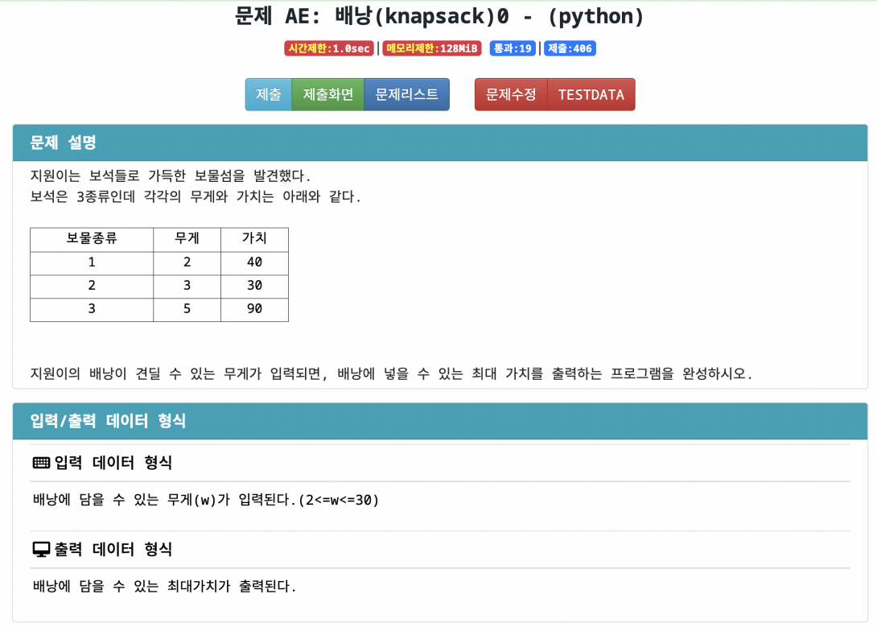

5
90
7
130
11
210

Slide 36
배낭 – 배낭에 담을 수 있는 최대가치 구하기
0
0,0
5
90
cw : 현재 가방에 담은 무게
cv : 현재 가방에 담은 가치
+2, +40
+5, +90
+3, +30
40
90
2, 40
80
3, 30
5, 90
+2, +40
+5, +90
+2, +40
+3, +30
+5, +90
+3, +30
80
80
80
80
80
6, 60
80
4,80
5, 70
7, 130
5, 70
8, 120
+2, +40
+5, +90
+3, +30
max_v :
현재까지 최대가치
전역변수로 해결해 보자...
80
80
80
6, 120
7, 110
9, 170

Slide 37
배낭 – 배낭에 담을 수 있는 최대가치 구하기
0
0,0
6
120
2 2 2
[]
+2, +40
+5, +90
+3, +30
120
40
120
[2]
2, 40
3, 30
5, 90
[3]
[5]
+2, +40
+5, +90
+2, +40
+3, +30
+5, +90
+3, +30
120
120
120
80
120
120
6, 60
4,80
5, 70
7, 130
5, 70
8, 120
[2, 2]
[2, 3]
[2, 5]
[3, 2]
[3, 3]
[3, 5]
+2, +40
+5, +90
+3, +30
120
120
120
cw : 현재 가방에 담은 무게
cv : 현재 가방에 담은 가치
max_v : 현재까지 최대가치
[2, 2, 2]
[2, 2, 3]
[2, 2, 5]
6, 120
7, 110
9, 170

